Slide 1
Samovrednovanje Medicinske škole Pula
Pripremio TIM ZA KVALITETU

Slide 2
Samovrednovanje škola je proces sustavnog i trajnog praćenja,
analiziranja i preispitivanja vlastite prakse s ciljem unapređenja škole.
Zakonski je regulirano kao obveza škole.

Slide 3
SUSTAV PROCJENE
ZA 21. STOLJEĆE (Jeannett Vos)

Slide 4
OPĆI CILJEVI SAMOVREDNOVANJA
Unapređivanje kvalitete škole kao organizacije,
unapređivanje kvalitete nastave te nastavnika kao profesionalaca
unapređivanje postignuća učenika,
(znanje, vještine, kompetencija.

Slide 6
PRIKUPLJANJE POKAZATELJA SAMOVREDNOVANJA
METODE I INSTRUMENTI
Za prikupljanje mišljenja, procjenu zadovoljstva te prijedloga poboljšanja koristit ćemo:
upitnike (učenici, nastavnici, roditelji, vanjski dionici),
rasprave, fokus grupe, simulacije, neformalni razgovori,
izrada SWOT analize, analize dionika, diskrepancijska analiza,
oluja ideja, rješavanje problema.

Slide 7
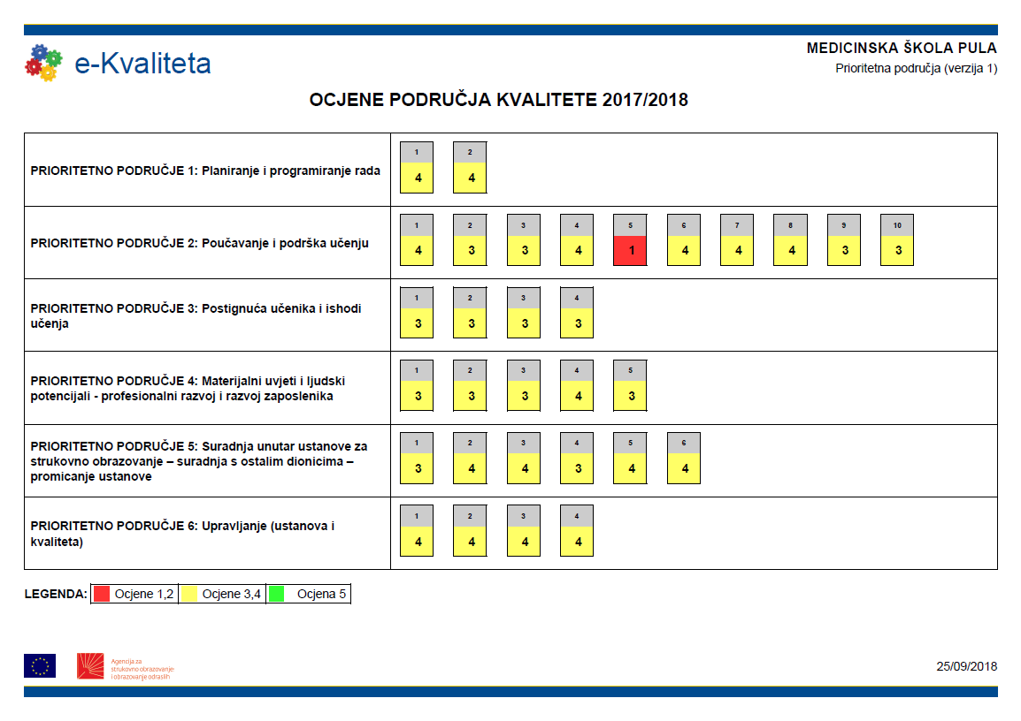

Slide 8
ŠKOLSKI KURIKULUM I GODIŠNJI PLAN I PROGRAM RADA USTANOVE 4
IZRADBA I POBOLJŠANJA PROGRAMA OBRAZOVANJA ODRASLIH 4
UPISI POLAZNIKA 4
PLANIRANJE NASTAVE, POUCAVANJA I UCENJA 3
NASTAVNI PROCES 3
UCENJE KROZ ISKUSTVO (VJEŽBE I PRAKTICNA NASTAVA) 4
VJEŽBENICKA TVRTKA 1
IZVANNASTAVNE AKTIVNOSTI 4
SLUŽBA ZA PRUŽANJE PODRŠKE POLAZNICIMA 4
POLAZNICI S POSEBNIM ODGOJNO-OBRAZOVNIM POTREBAMA 4
POHAÐANJE NASTAVE 3
KOMUNIKACIJA I SURADNJA 3
UNUTARNJE PRACENJE I OCJENJIVANJE ODGOJNO-OBRAZOVNIH
POSTIGNUCA POLAZNIKA 3
ISPITI (predmetni, popravni, razlikovni, razredni i završni rad) 3
VANJSKO VRJEDNOVANJE 3
NATJECANJA I SMOTRE RADOVA POLAZNIKA 3
OSIGURAVANJE OKRUŽENJA ZA UCENJE 3
MATERIJALNI UVJETI / UPRAVLJANJE RESURSIMA 3
FINANCIJE 3
KADROVSKA POLITIKA 4
TRAJNO STRUCNO USAVRŠAVANJE RADNIKA 3

Slide 9
Ocjene po područjima
1. Područje planiranja i programiranja 4
2. Područje poučavanje i podrška učenika 3
3. Postignuća učenika i ishodi učenja 3
4. Područje materijalnih uvjeta i ljudskih potencijala 3
5. Područje suradnje s vanjskim dionicima, roditeljima 4
6. Upravljanje 4

Slide 10
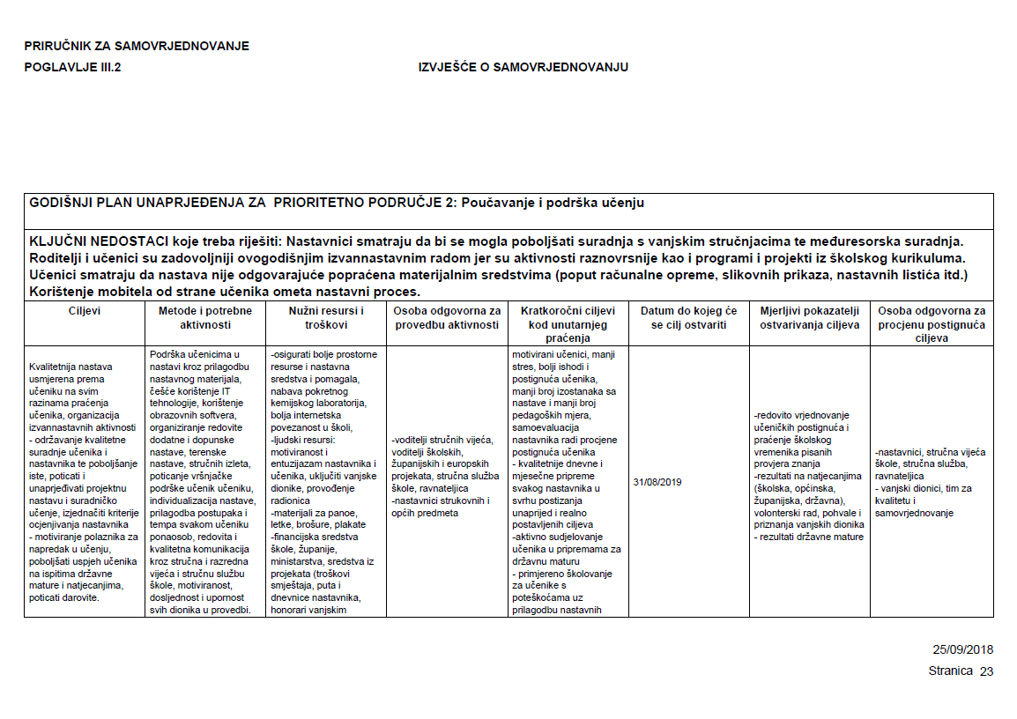

Slide 11
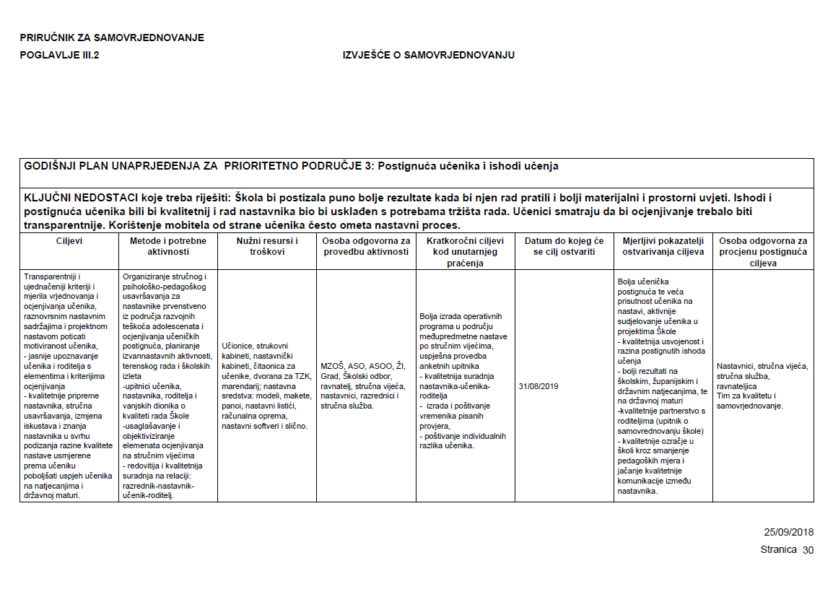

Slide 12
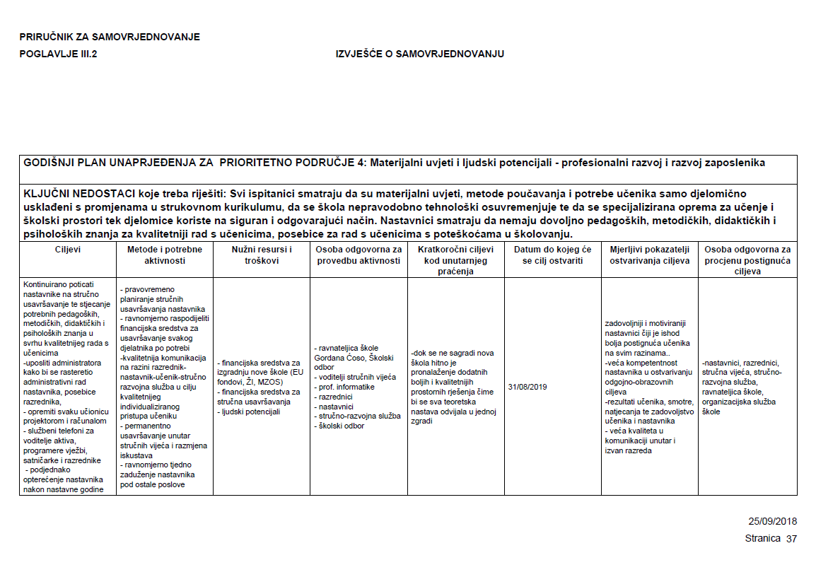

Slide 13
Školski preventivni programi
Medicinske škole Pula
Pripremilo Povjerenstvo za Špp

Slide 14
ŠKOLSKI PREVENTIVNI PROGRAMI
2018.-2019. ŠK.GODINA
Povjerenstvo:
Jasmina Jurcan, prof.
Željka Marković, prof.
Sanja Gregorinić, prof.
Dubravka Švigir-Selaković,prof.,
Monika Prgonić, predsjednica Vijeća učenika,
Radoslav Lujić, predsjednik Vijeća roditelja
Ljiljana Rotar, stručna suradnica- savjetnica
pedagoginja

Slide 15
„Budi cool, budi jak“
Generalni ishod ŠPP-a odnosi se na razvoj i zaštitu mentalnog zdravlja učenika, kroz jačanje pozitivne slike o sebi.

Slide 16
Specifični ciljevi:
razvoj proaktivnog,
socijalno prihvatljivog i
odgovornog ponašanja.

Slide 17
Moduli ŠPP-a planirani prema:
specifičnostima i aktualnošću teme,
rezultatima upitnika Povjerenstva,
dogovoru s učenicima, razrednicima, Vijeću učenika, Vijeću roditelja i nastavnicima realizirati ŠPP u 2018./2019. šk. godini:

Slide 18
1.MODUL
PREVENCIJA PUŠENJA I PIJENJA
- „Kako reći ne!?“
2. MODUL
PREVENCIJA OVISNOSTI O IGRAMA NA SREĆU i DROGAMA
- „Kako odoljeti pritisku vršnjaka?“

Slide 19
3. MODUL
PREVENCIJA NASILNIČKOG PONAŠANJA
vršnjačko nasilje, nasilje u partnerskim vezama, internetsko nasilje: “Što čini žrtva, što nasilnik, a što promatrač?”
4. MODUL
RAZVOJ I ZAŠTITA MENTALNOG ZDRAVLJA
- “Volim svoje emocije, volim sebe!”

Slide 20
Obveze razrednika, članova Povjerenstva
Provesti aktivnost ispunjavanja upitnika u aplikaciji Google dox o ovisnosti o internetu u informatičkom kabinetu – u dogovoru s učenicima i informatičarem, do 5.studenoga 2018. godine,
obraditi i interpretirati upitnik, članovi Povjerenstva,
napisati godišnje izvješće ŠPP-a za svoj razredni odjel.

Slide 21


